Slide 1

Проект создания развивающего пространства на основе вхождения в мир бурятских сказок»

Slide 2

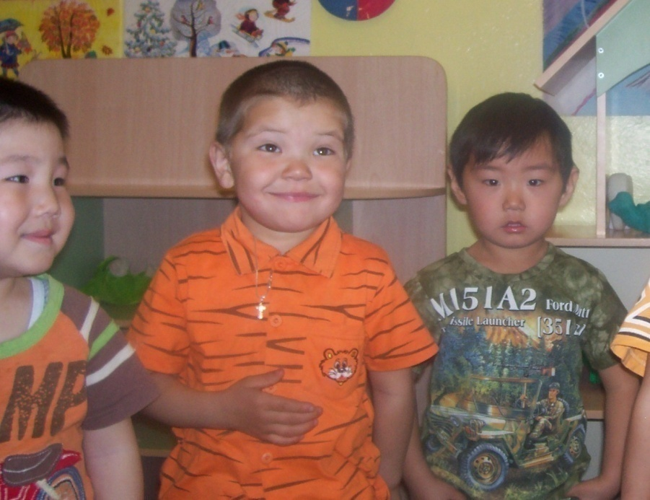
Основная идея проекта:
создать модель развивающего пространства дошкольного учреждения на основе актуализации бурятских сказок.

Slide 3
Актуальность темы:
Актуализация бурятских сказок в создании развивающего пространства детей
дошкольного возраста имеет большое значение, т.к. традиционные культурные ценности, заложенные в народных сказках имеет огромный потенциал для воспитания духовно- нравственных основ личности.
Эта идея подтверждается исследованиями психологов в концепции воспитания ребёнка с учётом «сенситивного периода»

Slide 4

ПРОБЛЕМА
НЕ ХВАТАЕТ ДЕТСКИХ ПРОИЗВЕДЕНИЙ НА БУРЯТСКОМ ЯЗЫКЕ;
МАЛО КАЧЕСТВЕННЫХ ДЕТСКИХ КНИЖЕК НА ГЛЯНЦЕВОЙ БУМАГЕ С ЦВЕТНОЙ ИЛЛЮСТРАЦИЕЙ;
Возникает необходимость приспособить произведения бурятских авторов для работы с детьми дошкольного возраста.

Slide 5


Актуальная задача
Разработка этнокультурного содержания на основе бурятских сказок и детских произведений на бурятском языке

Slide 6


ЦЕЛЬ ПРОЕКТА:
Создание развивающего пространства для детей старшего дошкольного возраста через прохождение в мир бурятских сказок.

Slide 7


задачи
Развитие интереса к бурятской сказке;
Развитие творческого воображения;
Развитие способности к эмпатии, к сопереживанию;
Воспитание ценностного отношения к своей малой родине, к её природе, к культуре.

Slide 8

Основное содержание
Сбор и создание библиотеки детских произведений бурятских писателей;
Создание банка популярных русских сказок «Колобок», «Репка», «Красная шапочка» и др. с синхронным переводом на бурятский язык;
Создание электронных книжек бурятских сказок;
Создание игротеки по мотивам бурятских народных сказок;
Создание анимационных и мультипликационных фильмов по мотивам бурятских сказок.

Slide 9
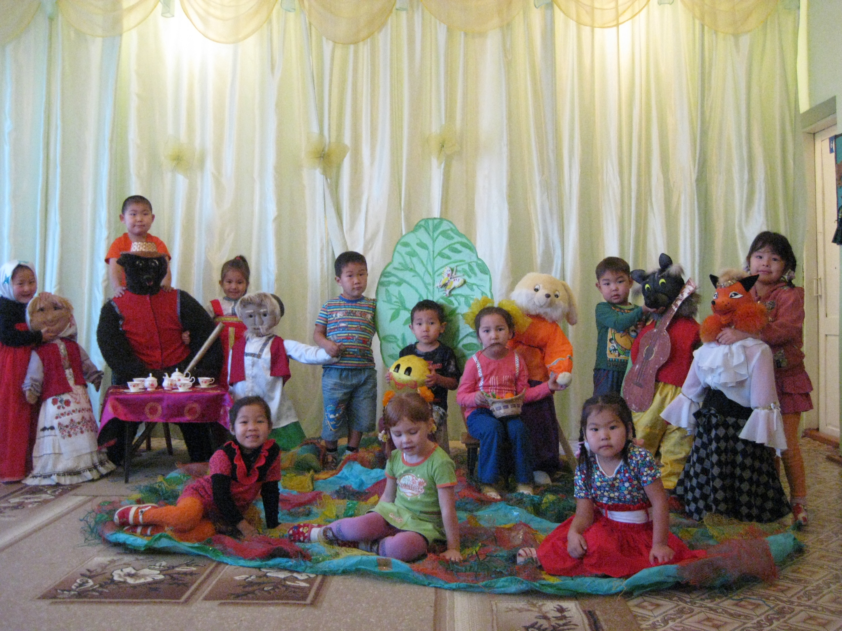
Начало нашего проекта Монсуудай!

Slide 10
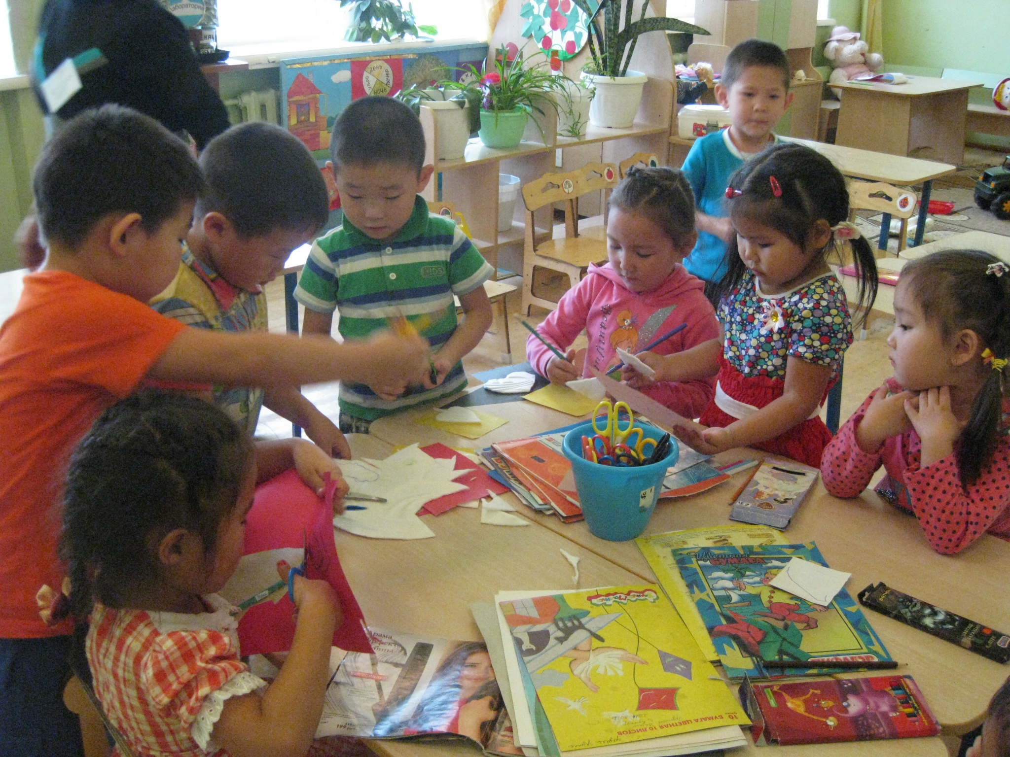

Slide 11
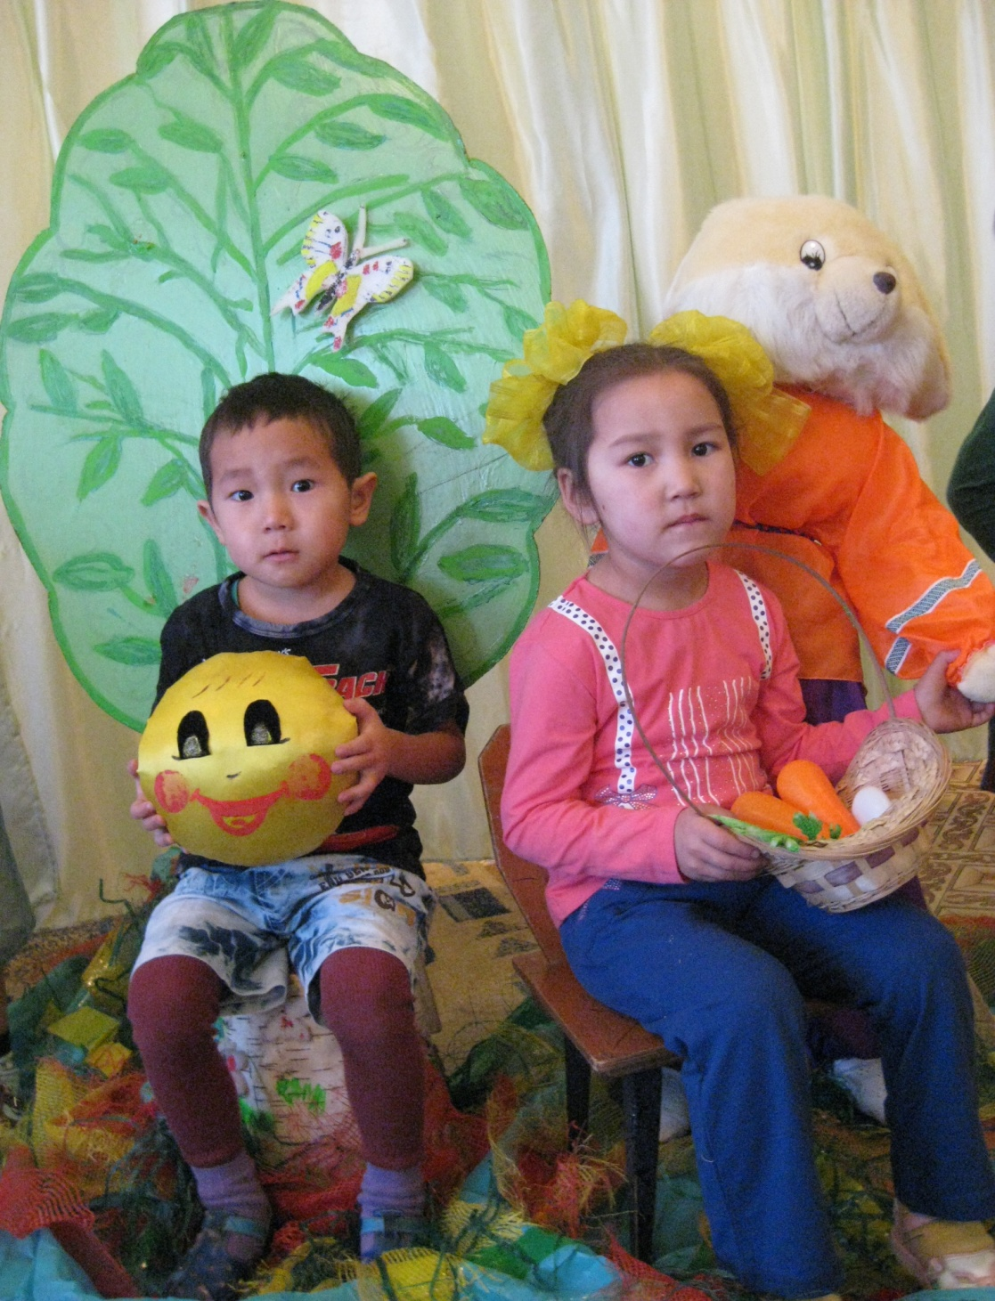

Slide 12


МЕХАНИЗМЫ РЕАЛИЗАЦИИ

Slide 13
1
Установление сотрудничества с местной поэтессой Шуя-Хандой Базарсадаевой для создания художественных текстов для детей дошкольного возраста;
2
Установления сотрудничества со школой для создания мульти- и телекоммуникационных продуктов для детского сада;
Создание разновозрастных групп с включением учащихся младшего школьного возраста для создания игротеки на основе бурятских сказок
3
Привлечение взрослого населения к реализации проекта

Slide 14

новизна
Данный проект представляет новизну и по содержанию и по характеру деятельности, поскольку направлен на создание принципиально новой педагогической практики: модели создания развивающего пространства на основе актуализируемого этнокультурного содержания и новой методической продукции, которая является востребованной в условиях введения ФГТ.

Slide 15
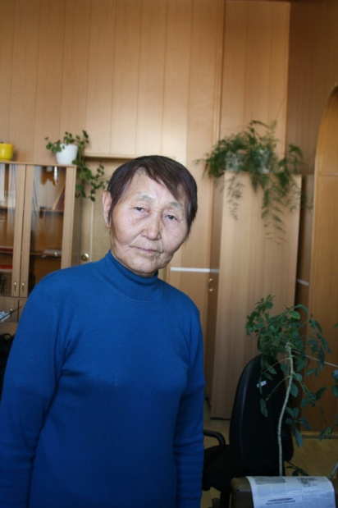
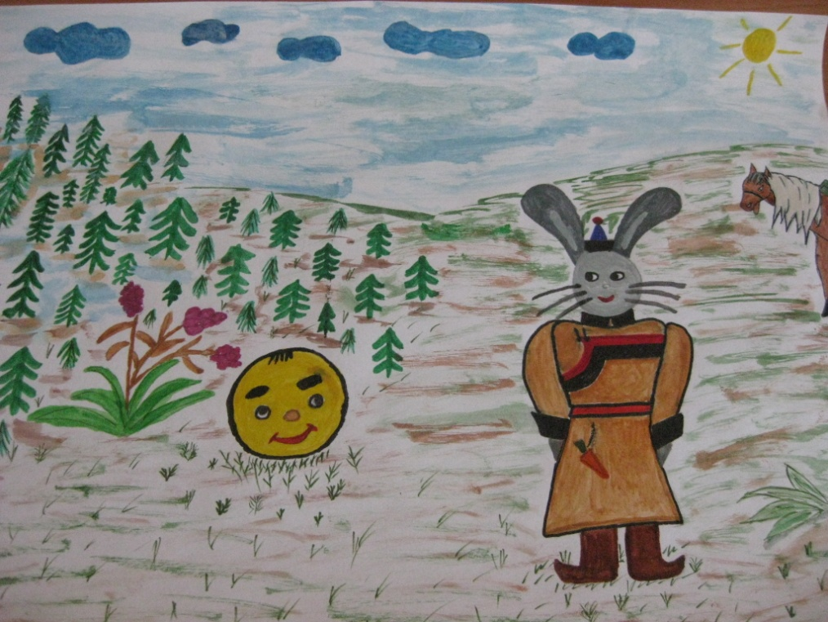
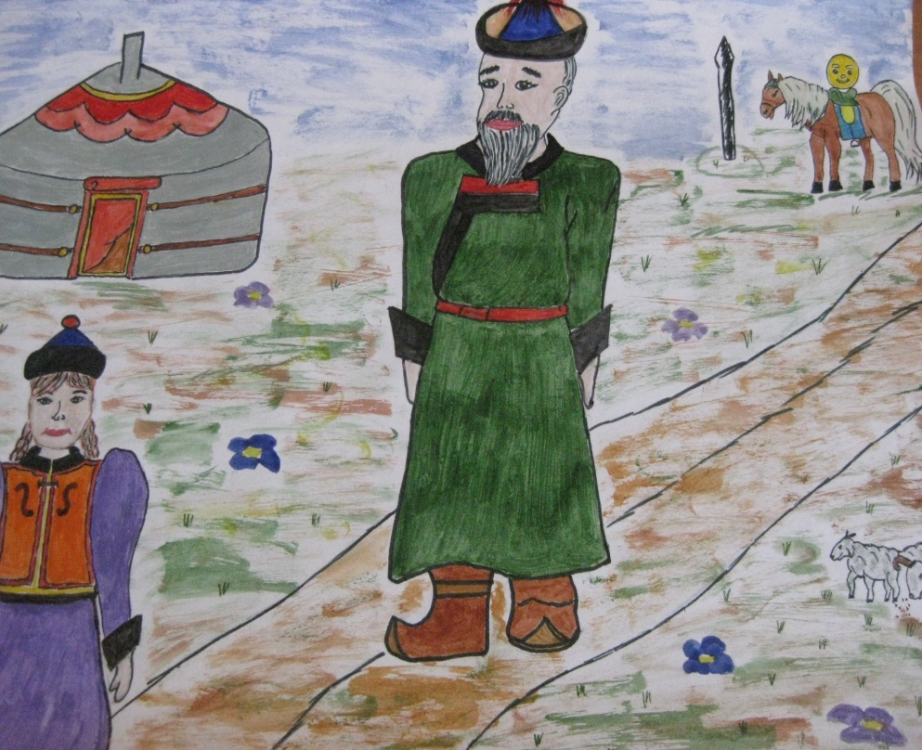
Сотрудничество с поэтессой Шуя-Хандой Базарсадаевой
Амбаар соогуур хамуулжа,
Сусек сооһоо шэмхүүлжэ
Тоһондо шаруулһан
Тоомгүйхэн Монсуудайб.
Үбгэн абаһаа, хүгшэн эжыһээ ошооб,
Шамһаа туулай ошохонь
Тархиш бэлэн гээд, саашаа мухариба.

Slide 16
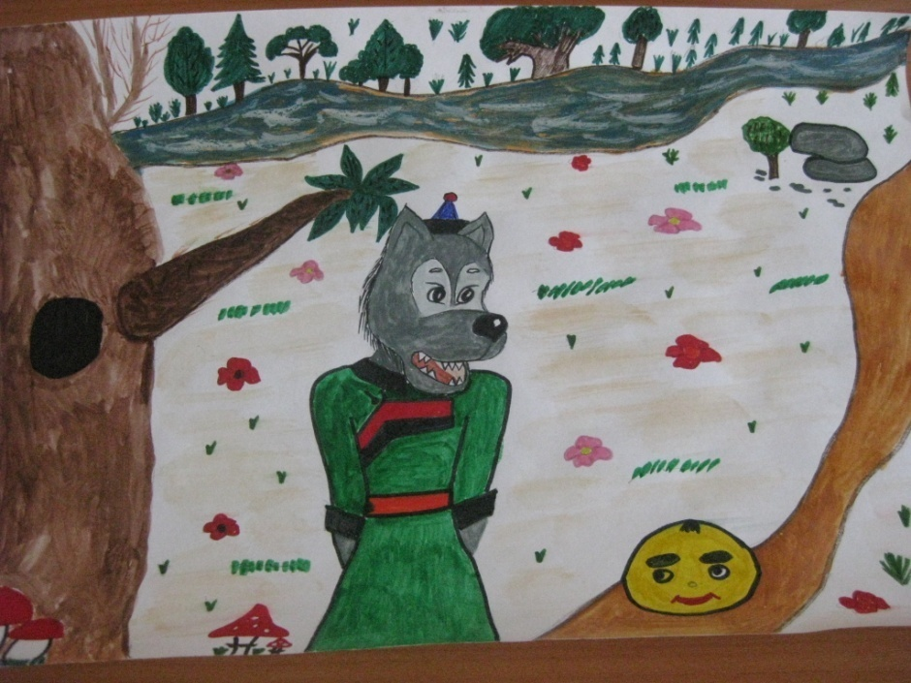
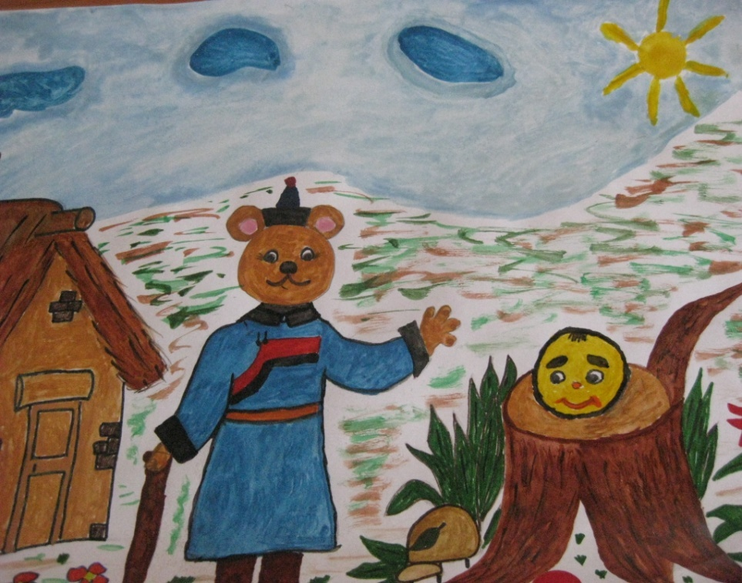
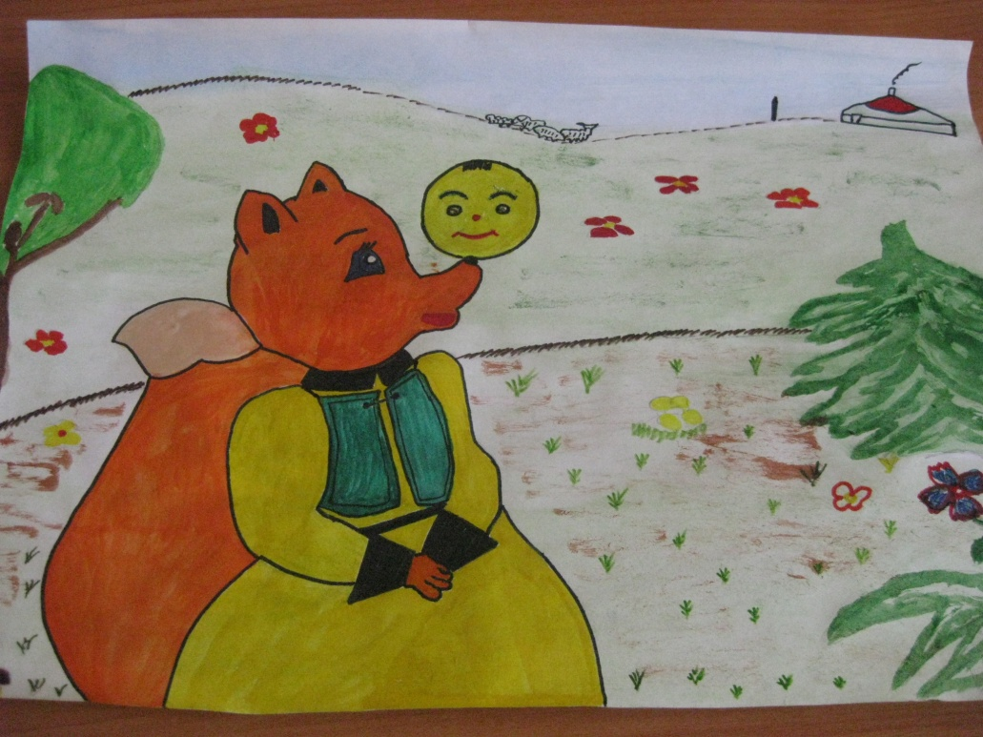
Амбаар соогуур хамуулжа
Сусек сооһоо шэмхүүлжэ,
Тоһондо шаруулһан
Тоомгүйхэн Монсуудайб,
Үбгэн абаһаа, хүгшэн эжыһээ ошооб
Хилар туулайһаа тэрьедээб.
Хүхэ шоноһоо зугадааб.
Баабгайһаашье тэрьедээб.
Шамһааш үнэгэн тэрьедэхэнь бараг.

Slide 17
Практическая значимость проекта
Данный проект представляет интерес для детских образовательных учреждений, которые имеют намерение использовать в образовательной деятельности этнокультурное содержание, адаптированное для детей дошкольного возраста.

Slide 18

Методология
В реализации данного проекта используются методы продуктивной деятельности:
1. проектирование,
2. моделирование,
3. ИКТ технологии.

Slide 19

Этапы реализации
Проект рассчитан на 3 года и состоит из 4 этапов:
этап: переговорно- проектировочный: сентябрь – декабрь 2012 года
этап: организационно- внедренческий: январь 2013 –сентябрь 2014
этап: коммуникационно-содержательный: октябрь 2014- январь 2015
этап: презентационно- диссиминационный: февраль 2015 –май 2015

Slide 20

Ресурсное обеспечение проекта:
1.материально-технические:
Типовое двухэтажное здание, рассчитанное на 90 мест;
Наличие спортивного зала;
Музыкального зала;
Комната для проектной деятельности;
Мини-планетарий;
Экологический уголок;
Медицинский блок.

Slide 21
ИКТ:
3 компьютера для педагогического персонала;
Музыкальный центр;
Синтезатор ЯМАХА;
Музыкальные инструменты (баян);
Детские музыкальные инструменты;
Телевизор
2. кадровые:
Учреждение полностью укомплектовано кадрами;
Возможность использовать Детскую школу искусств;
Спорт –комплекс «Гэсэр»;
Медицинский работник;
Школа;
Сотрудничество с Центром «АРИАДНА».

Slide 22
3.Научно-методическое:
Наличие научного руководителя;
Сотрудничество с МОУ «АСОШ №1»

Slide 23


Дефицит в ресурсном обеспечении:
1.Бурятские музыкальные инструменты
3.Интерактивная доска.
ЖК телевизор
4.Проектор.
2.Компьютеры для детей и педагогов.

Slide 24


Приложения:
1. Научный руководитель: Цынгуева Дулмажаб Дугаржаповна кандидат культурологии, заместитель директора по научно-методической работе МОУ «АСОШ № 1»

Slide 25
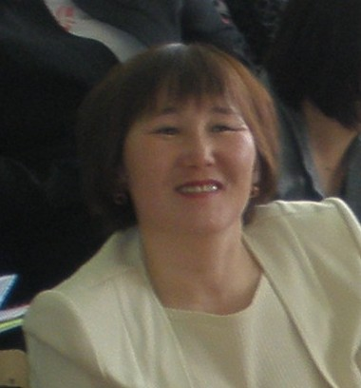

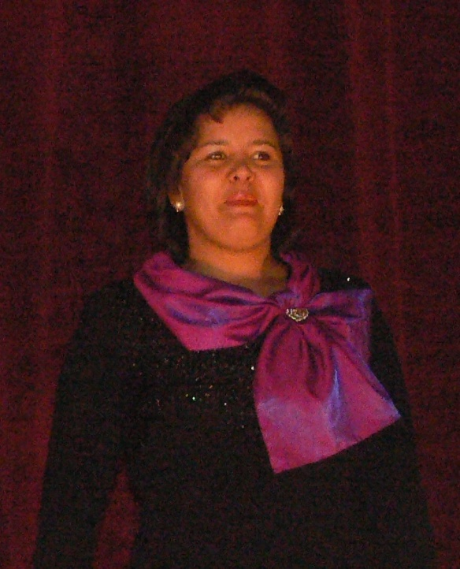
Разработчики проекта
Сультимова Б-Х С.
Заведующая МДОУ «Баяр»
Бадмацыренова О.П.-
воспитатель
Раднаева О.А.-
музыкальный руководитель

